Slide 1
Tuần 23
Cơ quan tiêu hóa (tiết 3)

Slide 2


Khởi động

Slide 3


Slide 4

Khám phá

Slide 5
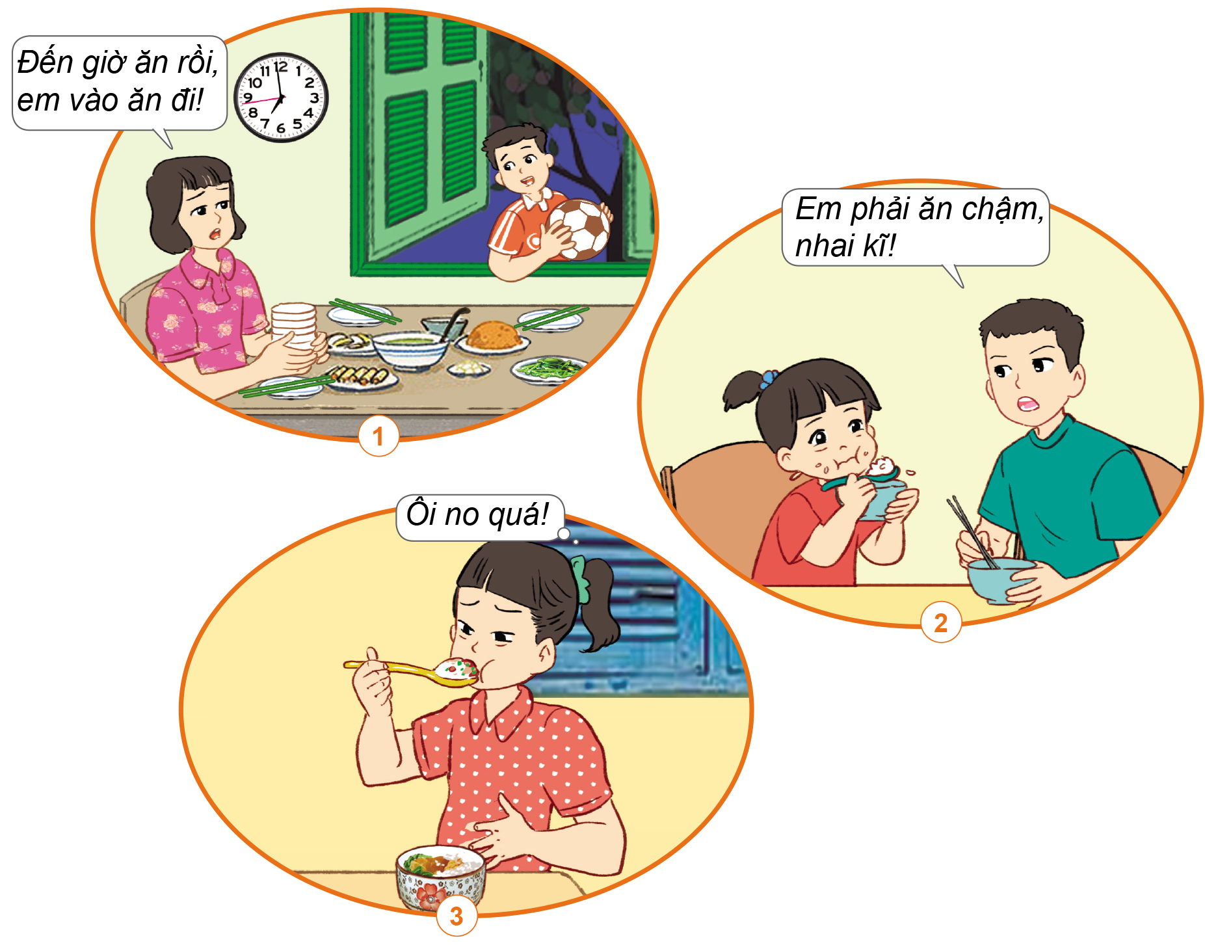


Bảo vệ cơ quan tiêu hóa
Hãy nói về những việc cần làm hoặc cần tránh để bảo vệ cơ quan tiêu hóa trong các hình dưới đây.
Gợi ý:
Việc cần làm?
Việc không nên làm?

Slide 6

Chia sẻ trước lớp

Slide 7
Bảo vệ cơ quan tiêu hóa
Hãy nói về những việc cần làm hoặc cần tránh để bảo vệ cơ quan tiêu hóa trong các hình dưới đây.
Hình 1: Ăn đúng giờ.
Hình 2: Ăn chậm, nhai kĩ.
Hình 3: Không nên ăn no quá.
Em còn biết việc làm nào có lợi hoặc có hại cho cơ quan tiêu hóa?

Slide 8
Bảo vệ cơ quan tiêu hóa
Một số việc làm có lợi hoặc có hại cho cơ quan tiêu hóa.
- Những việc cần làm: ăn đủ bữa, thường xuyên vận động, tập thể dục, thể thao vừa sức, vào thời gian phù hợp, ...
- Những việc không nên làm: cười đùa trong khi ăn, chạy nhảy ngay sau bữa ăn, ...

Slide 9


Trò chơi
Hỏi - Đáp

Slide 10
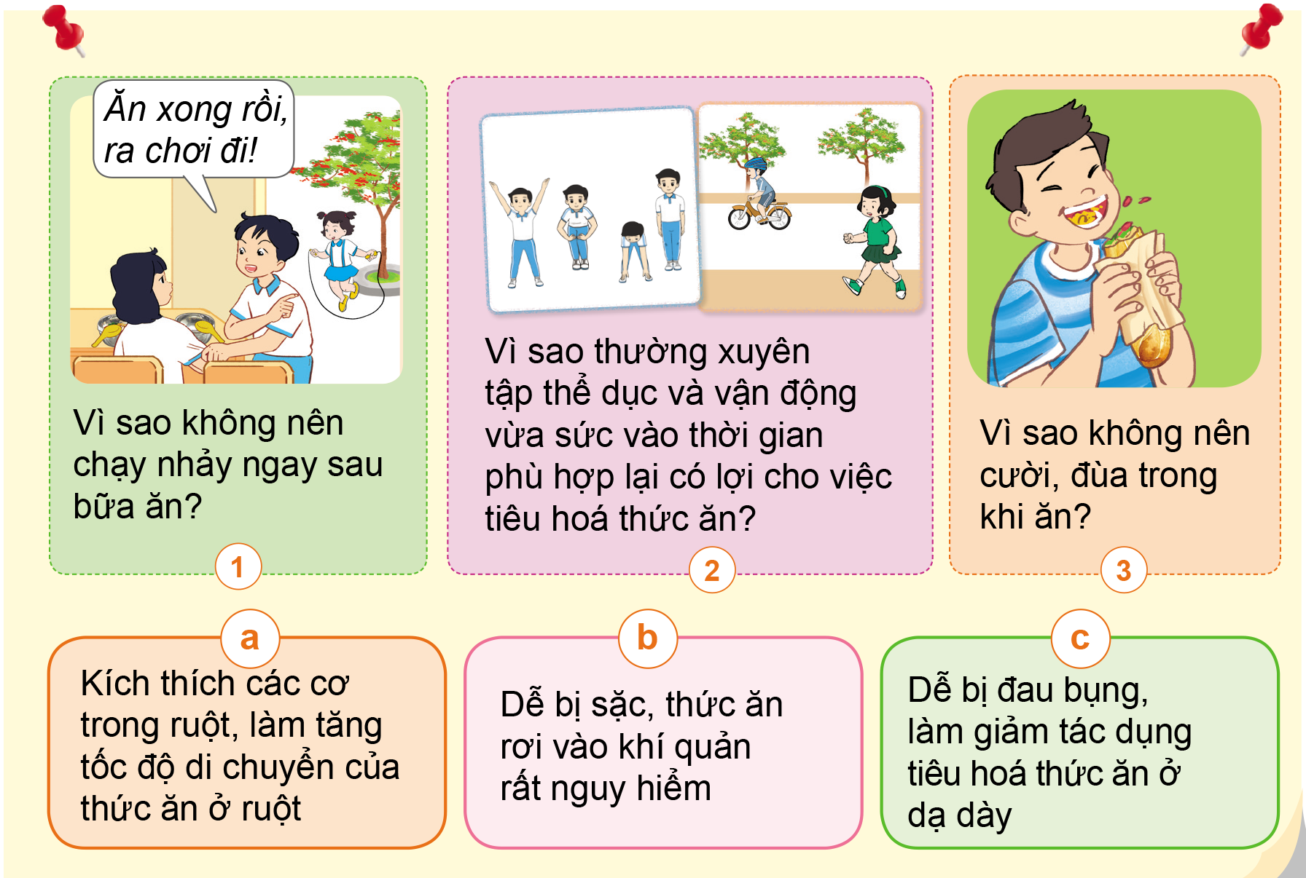
Hỏi - Đáp

Slide 11
Tham gia trò chơi

Slide 13

Luyện tập

Slide 14

1. Em cần thay đổi thói quen nào trong ăn uống để bảo vệ cơ quan tiêu hóa? Vì sao?
Em cần thay đổi thói quen vừa ăn vừa đùa nghịch dẫn đến dễ sặc thức ăn, thức ăn rơi vào khí quản rất nguy hiểm.

Slide 15
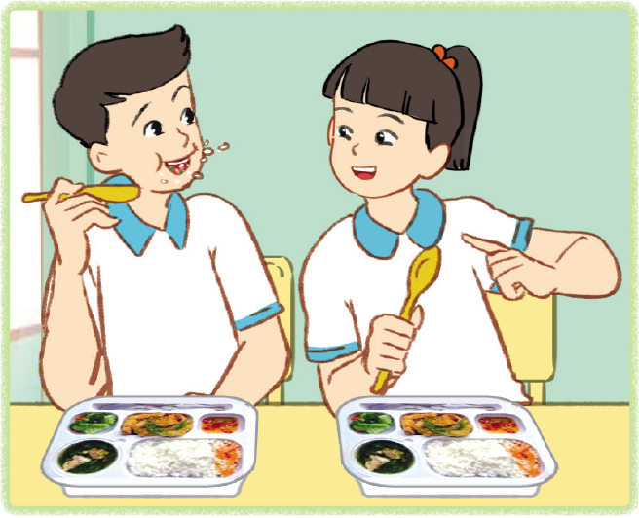
2. Em sẽ khuyên các bạn thế nào, nếu các bạn cười đùa trong khi ăn?
Em khuyên bạn không nên làm thế , vì cười đùa trong khi ăn có thể dẫn đến dễ sặc thức ăn, thức ăn rơi vào khí quản rất nguy hiểm.

Slide 16
Các bạn nhớ
Tập cho mình thói quen ăn đúng giờ, ăn đủ bữa, không ăn quá no; ăn chậm; nhai kĩ; thường xuyên tập thể dục và vận động vừa sức.

Slide 17

Dặn dò

Slide 18



